Slide 1
Российская Федерация

Slide 2
Памятник Святому Благоверному Александру Невскому (г.Чита)

Slide 3
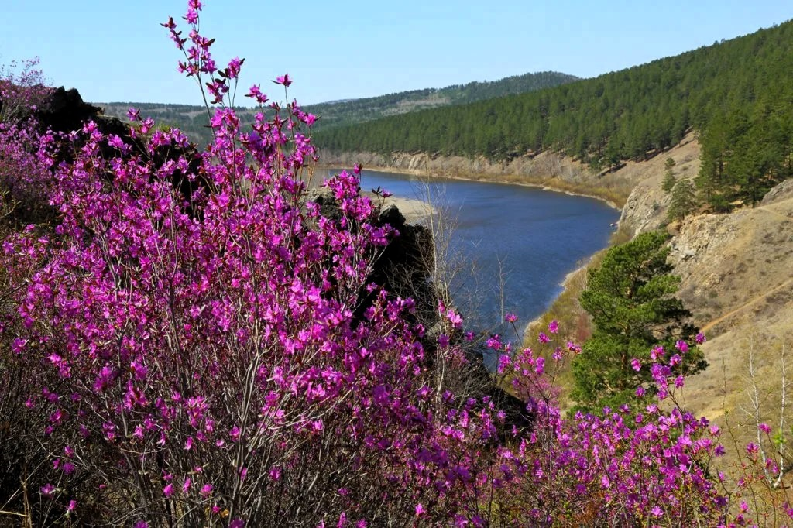
Забайкальский край. Значение приграничного региона

Slide 4
Проблемный вопрос:
Приграничное положение, удаленность от центра уменьшают значимость региона в истории страны?

Slide 5
Нерчинский острог

Slide 6
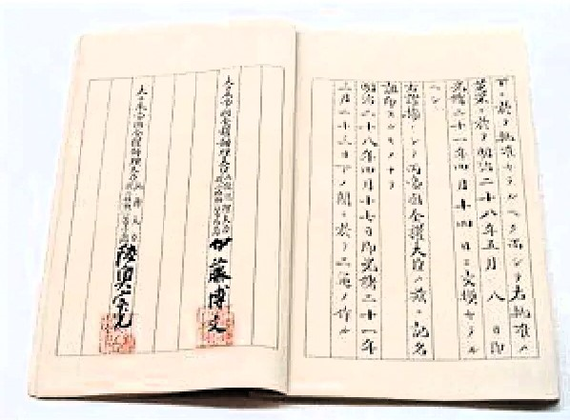
Нерчинский договор 1689г.

Slide 7
Граница между Российским государством и Китаем по договору 1689г.

Slide 8
Михайло-Архангельская церковь (Церковь декабристов)

Slide 9
Чита-столица Забайкалья
Герб г.Читы
Флаг г.Читы

Slide 10
Чита –город трудовой доблести

Slide 11
Проблемный вопрос:
Приграничное положение, удаленность от центра уменьшают значимость региона в истории страны?

